Slide 1

ENERXÍA XEOTERMICA

Slide 2
¿QUE É A XEOTERMIA?

Slide 3
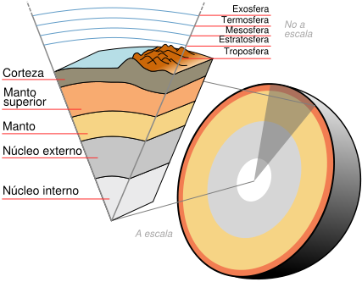
¿QUE É A XEOTERMIA?
É o aproveitamento da calor “xeotérmica” das capas superficiais do planeta (da codia terrestre).
O calor provén do centro do planeta(4.200°C aprox.) e do sol.

Slide 4
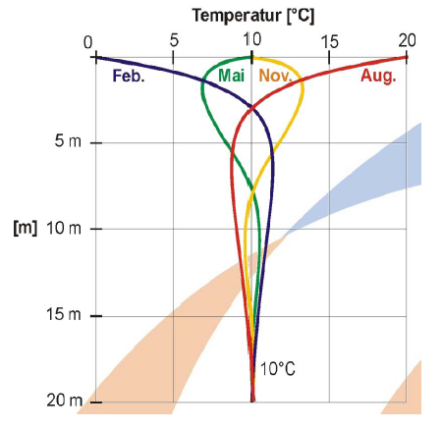
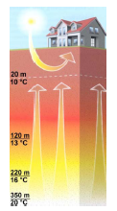
¿QUE É A XEOTERMIA?
Variación da temperatura do terreo ó longo do ano.

Slide 5
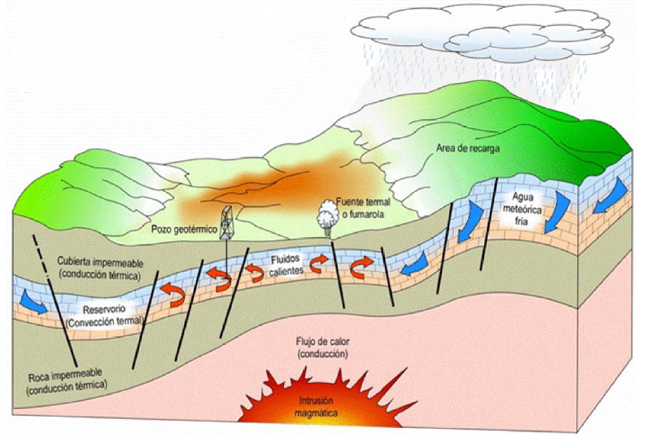
¿QUE É A XEOTERMIA?
Clasificación da terra en función da temperatura.
E.G. Alta temperatura <150°C
E.G. Media temperatura 150°C ≤ T ≤ 90°C
E.G. Baixa temperatura 90°C ≤ T ≤ 25°C

Slide 6
¿QUE É A XEOTERMIA?
A XEOTERMIA COMO ENERXÍA RENOVABLE
30.6.2007 C 146/11 Diario Oficial da Unión Europea
Aprobado no 68 Pleno celebrado os días 13 e 14 de febreiro de 2007 (sesión del 13 de febreiro)
Ditame do Comité das Rexións « Política da vivenda e política rexional »
“… a la hora de crear infraestructuras de vivienda, los planificadores deben considerar desde un principio opciones sostenibles desde el punto de vista medioambiental. Por ejemplo, la instalación de sistemas de calefacción geotérmica para el agua no sólo resulta eficiente desde el punto de vista energético, sino que reducirá los costes de la calefacción …”

Slide 7
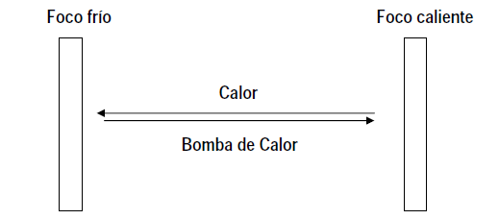
A BOMBA DE CALOR XEOTÉRMICA
¿Que é unha bomba de calor?
Unha BOMBA DE CALOR é un aparello que permite transferir calor de un foco frío a un foco quente. Para lograr esta acción é necesario aportar traballo, dado que o calor diríxese de maneira espontánea dun foco quente a outro frío, e non ó revés, ata que se igualan as temperaturas.
Para o funcionamento das bombas de calor utilízanse diversos fenómenos físicos, sendo o mais común a compresión dun gas e o cambio de estado entre as súas fases (gas e liquido).
FOCO FRÍO
FOCO QUENTE
CALOR
BOMBA DE CALOR

Slide 8
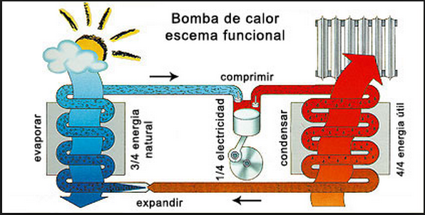
A BOMBA DE CALOR XEOTÉRMICA

Slide 9
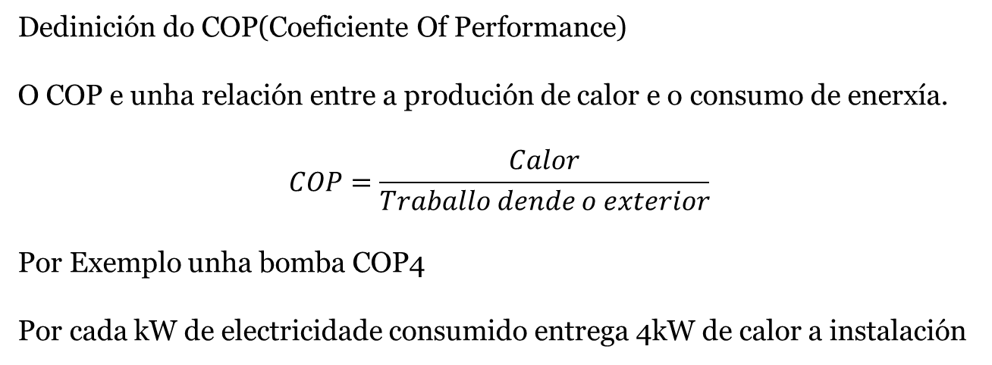
A BOMBA DE CALOR XEOTÉRMICA
Dedinición do COP(Coeficiente Of Performance)
O COP e unha relación entre a produción de calor e o consumo de enerxía.
$$COP=\frac{Calor}{Traballo dende o exterior}$$
Por Exemplo unha bomba COP4
Por cada kW de electricidade consumido entrega 4kW de calor a instalación

Slide 10
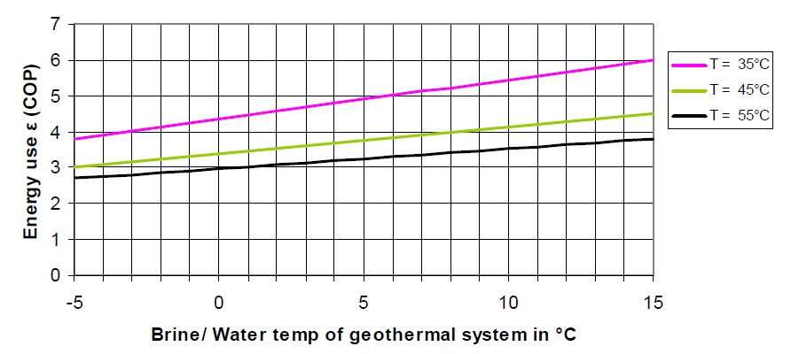
A BOMBA DE CALOR XEOTÉRMICA
Variacións do COP / Temperatura

Slide 11
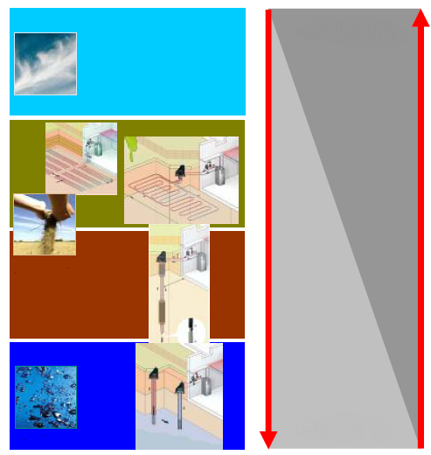
A BOMBA DE CALOR XEOTÉRMICA
DISPOÑIBILIDADE
Dispoñibilidade en case todas as partes.
Baixa eficiencia debido a alta variación de temperatura, e o baixo calor especifico e capacidade de transporte de calor.
dispoñibilidade
aire
EFICIENCIA
Maior inversión.
Alta eficiencia debido a case constante temperatura e a maior capacidade de calor especifico portador de calor.
terra
auga
eficiencia

Slide 12
A BOMBA DE CALOR XEOTÉRMICA
Selección da bomba de calor
A maior problemática das bombas de calor por aire é a súa selección, si a unidade está correctamente seleccionada o seu traballo pode ser totalmente efectivo entre -10°C e +45°C.
Sempre que se seleccione unha bomba de calor debe de terse en conta a temperatura de proxecto, e seleccionar a mesma baseándose en dita temperatura.
Basicamente é preferible NON seleccionar a bomba de calor para a carga máxima e obter esa enerxía que nos falta dunha fonte de apoio.

Slide 13
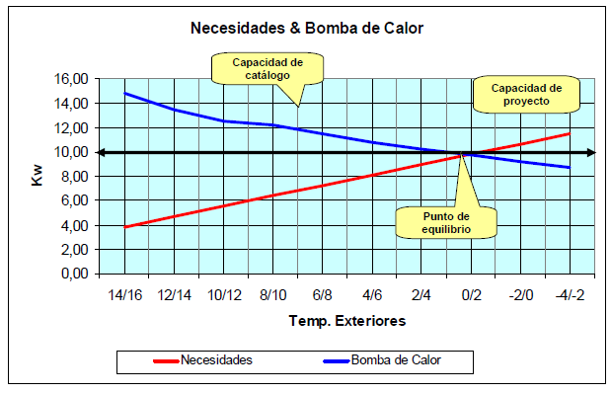
A BOMBA DE CALOR XEOTÉRMICA

Slide 14
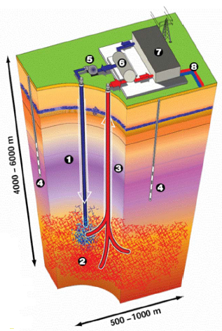
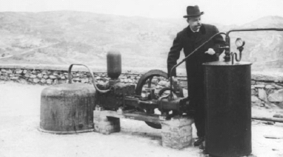
TIPOS DE XEOTERMIA
Xeotermia de alta temperatura ≥ 150°C
1-Sondeo de inxección.
2-Reservorio rochoso fracturado
3-Sondeo de produción
4-Sondeo de observación
5-Bomba de circulación
6-Intercambiador de calor.
7-Central eléctrica,
8-Rede de calefacción a distancia.
A primeira aplicación para xerar electricidade Larderello Italia 1904.

Slide 15
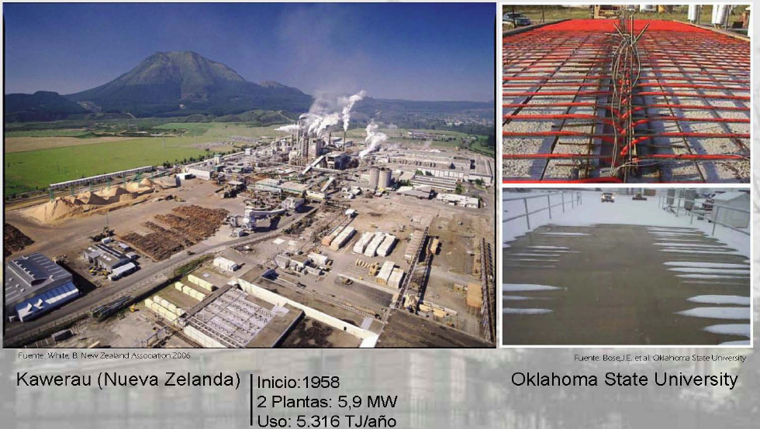
TIPOS DE XEOTERMIA
Xeotermia de alta temperatura ≥ 150°C

Slide 16
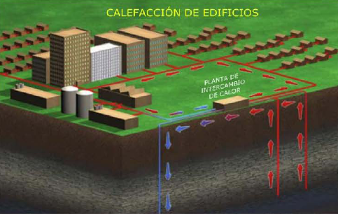
A BOMBA DE CALOR XEOTÉRMICA
Aplicacións a baixa e moi baixa temperatura

Slide 17
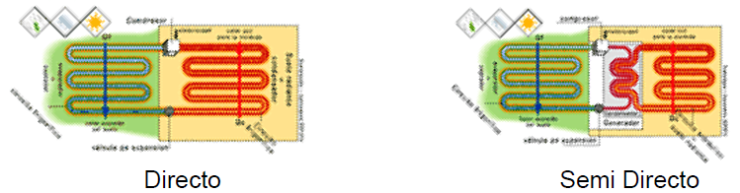
A BOMBA DE CALOR XEOTÉRMICA
Sistemas Xeotérmicos.
Sistemas baseados en REFRIXERANTE.
Instalación complexa.
Rendemento moi condicionado.
Alto volume de refrixerante.
Alto risco de avarías.
Imposible determinar o seu COP.
Ausencia de ruídos.
AQS.
Sen maquina o exterior.

Slide 18
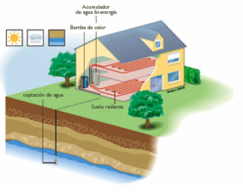
A BOMBA DE CALOR XEOTÉRMICA
Sistemas Xeotérmicos.
Sistemas baseados en AUGA.
Fácil instalación e rápida.
Instalación económica.
Moi alto rendemento(COP).
Ausencia de ruídos.
AQS.
Sen maquina exterior.
Alto risco de sucidade e incrustacións.
Risco de esgotamento do acuífero.

Slide 19
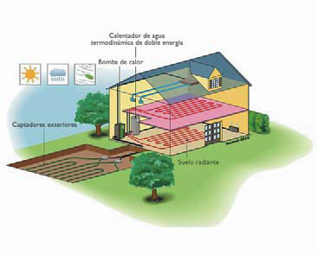
A BOMBA DE CALOR XEOTÉRMICA
Sistemas Xeotérmicos.
Sistemas baseados en TERRA.
Rendementos moi estables.
Alto rendemento (COP).
Ausencia de ruídos.
AQS.
Sen maquina exterior.
Instalación custosa.
Instalación complexa.

Slide 20
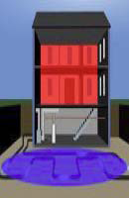
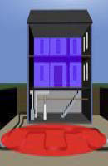
A BOMBA DE CALOR XEOTÉRMICA
Principio de funcionamento da bomba de calor xeotérmica
A bomba de calor xeotérmica absorbe a calor do terreo en período de calefacción, para cedelo na instalación interior e en período de refrixeración cede calor extraído da instalación interior ó terreo.
Os sistemas xeotérmicos reversibles melloran a recuperación do terreo ó quentalo no verán e enfrialo durante o inverno.
INVERNO
VERÁN

Slide 21
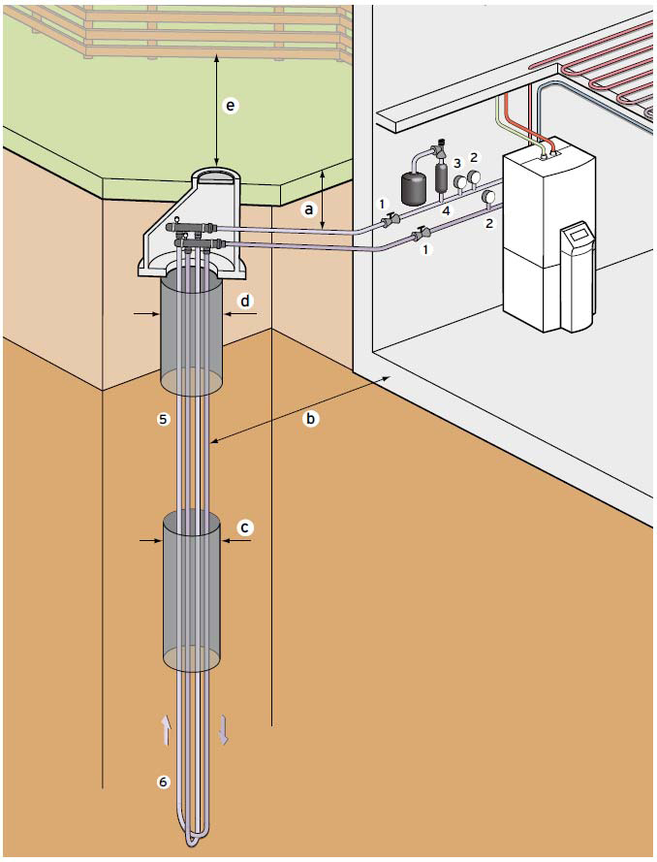
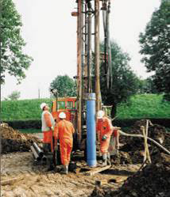
TIPOS DE CAPTACIÓNS
Captación vertical.
Menor requirimento de superficie exterior.
Perforación entre 100 e 200 mm diámetro e 50-150 mts profundidade.
Sondas de 2 ou 4 tubos

Slide 22
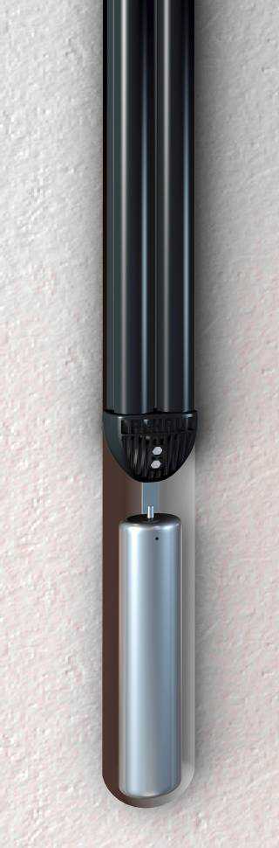
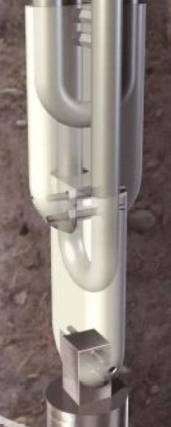
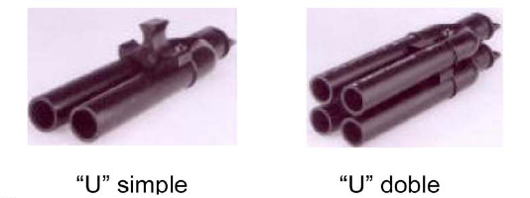
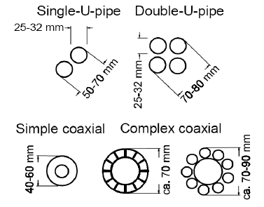
TIPOS DE CAPTACIÓNS
Captación vertical, sondas.
Captación vertical, colectores.

Slide 23
TIPOS DE CAPTACIÓNS
Captación vertical, durabilidade dos materiais.
DURABILIDADE
PE-Xa |  | PE 100
20°C | 100 anos/15 bar | 20°C | 100 anos/15,7bar
30°C | 100 anos/13,3 bar | 30°C | 50 anos/13,5bar
40°C | 100 anos/11,8 bar | 40°C | 50 anos/11,6bar
50°C | 100 anos/10,5 bar | 50°C | 15 anos/10,4bar
60°C | 50anos/9,5bar | 60°C | 5 anos/7,7bar
70°C | 50anos/8,5bar | 70°C | 2 anos/6,2bar
80°C | 25anos/7,6bar | 80°C | -
90°C | 15anos/6,9bar | 90°C | -

Slide 24
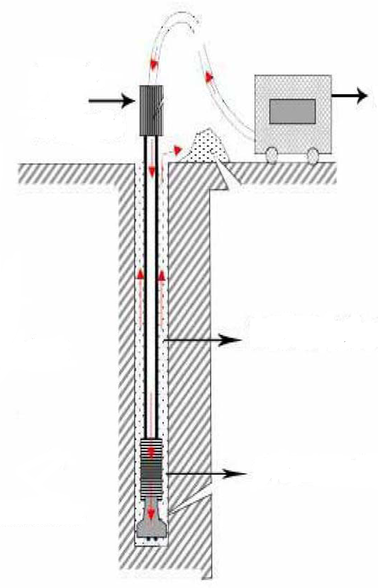
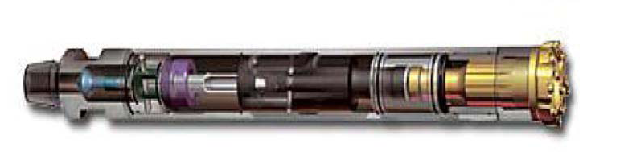
TIPOS DE CAPTACIÓNS
Captación vertical, tipos de sondaxe, rotopercusión.
Cabeza de rotación
+Económico.
+Alto rendemento.
+Limpeza
+Mobilización rápida de equipo
+Non necesita obra de infraestrutura.
-Non e apto para formacións inestables
Compresor
Espazo anular
Martelo neumático

Slide 25
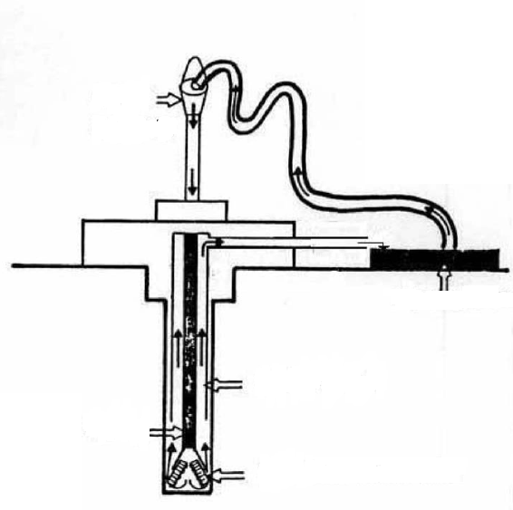
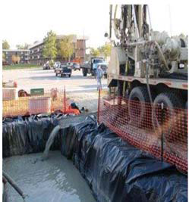
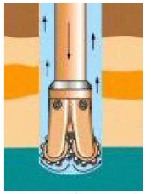
TIPOS DE CAPTACIÓNS
Captación vertical, tipos de sondaxe, a circulación directa.
+Apto para perforacións non consolidadas.
-Alto custo.
-Baixo rendemento
-Maior superficie de traballo
-Sucidade
-Xestión dos residuos.
Cabeza de rotación
Valsa de lodos
Espazo anular
Varela
Tricono de perforación.

Slide 26
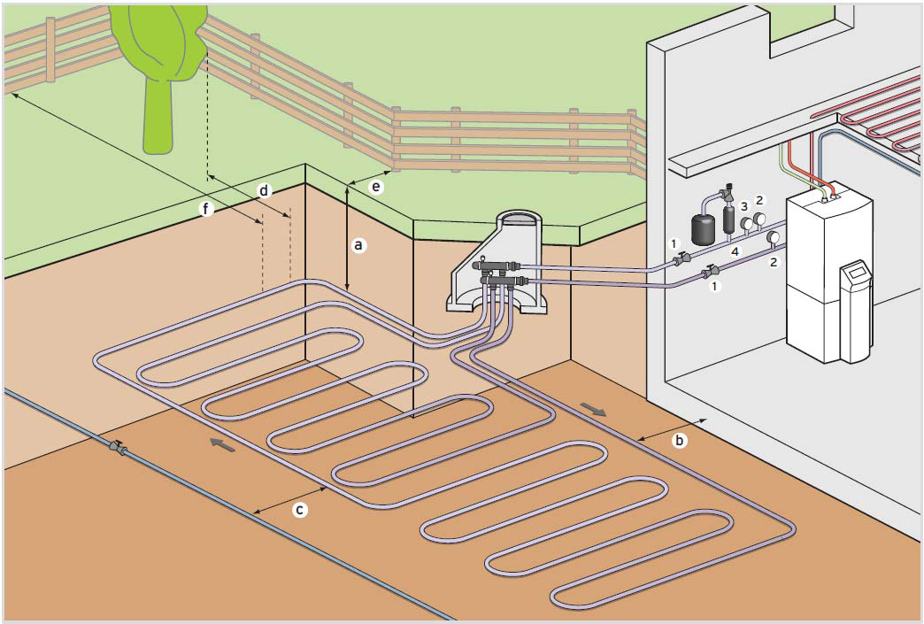
TIPOS DE CAPTACIÓNS
Captación horizontal.
Maior requirimento de superficie exterior.
O intercambio de calor depende da composición do chan, sendo maior canto maior é o grado de humidade.
Profundidade para a súa colocación entre 1,2 a 1,5 m.

Slide 27

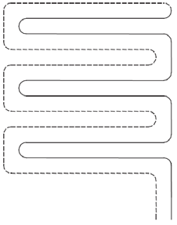
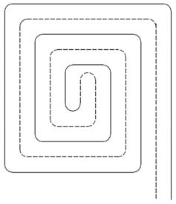
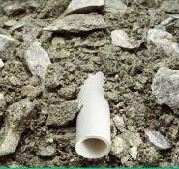
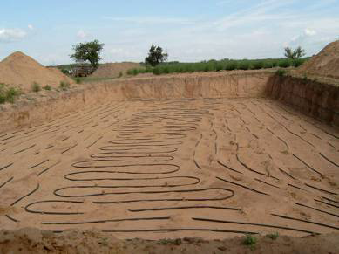
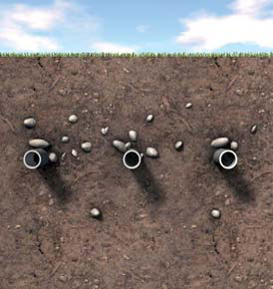
TIPOS DE CAPTACIÓNS
Captación horizontal, sondas.

Slide 28
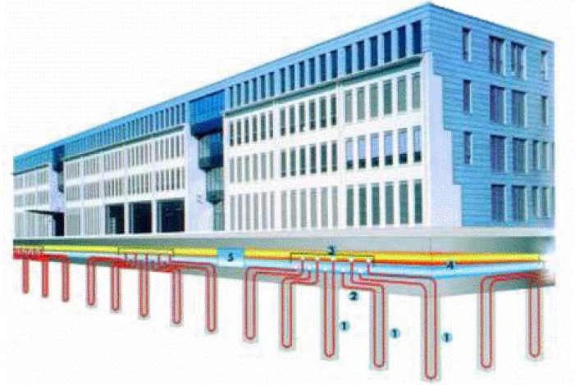
TIPOS DE CAPTACIÓNS
Captación por pilotes enerxéticos.
1-Pilotes intercambiadores
2-Conexions Horizontais
3-Colector
4-Conducto principal
5-Bomba de calor

Slide 29
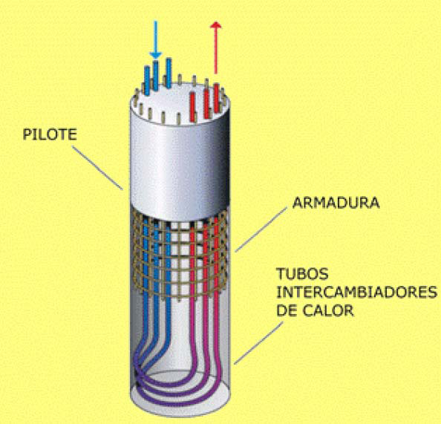
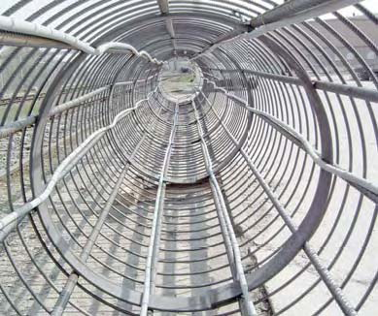
TIPOS DE CAPTACIÓNS
Captación por pilotes enerxéticos.

Slide 30
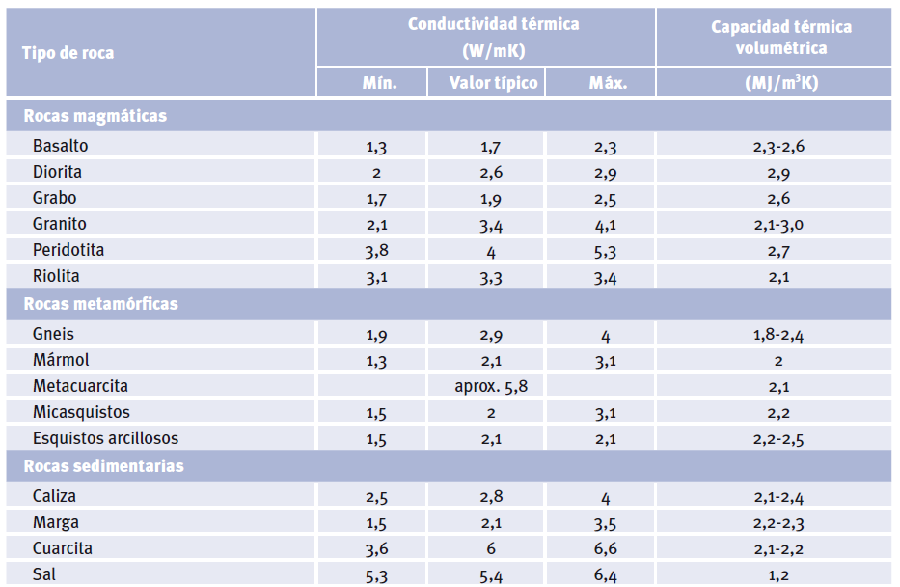
DESEÑO

Slide 31
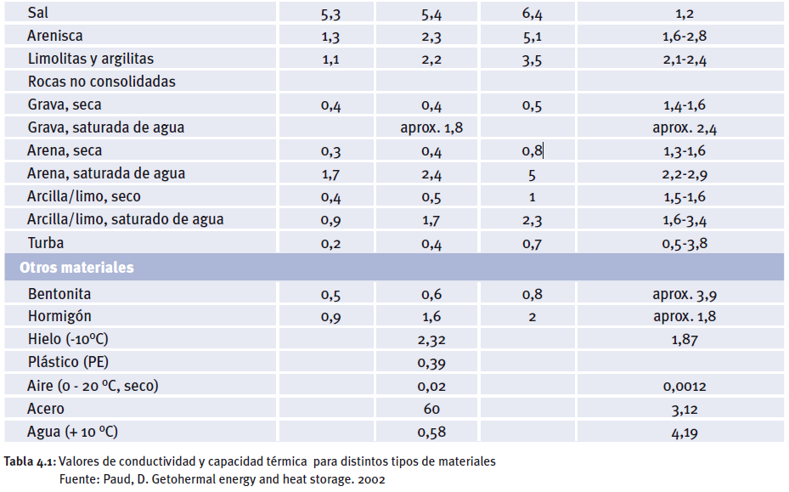
DESEÑO

Slide 32
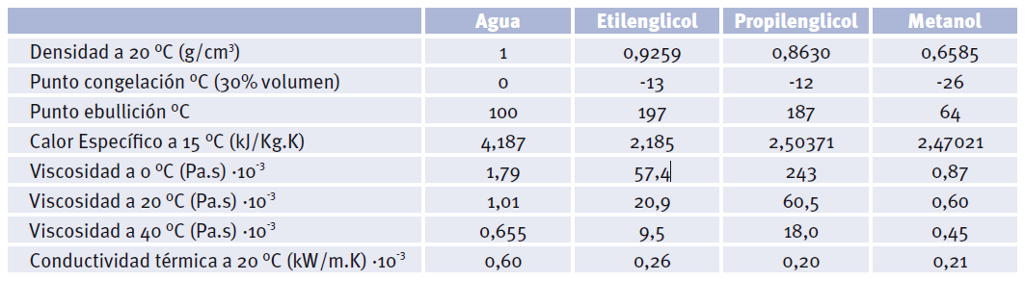
DESEÑO
Características dos fluídos mais comúns.

Slide 33
DESEÑO
Elección das tubarias.
Os materiais mais utilizados son o polietileno (PE) e o polibutileno(PB), pola súa resistencia á vez que flexibilidade, ademais de que se poden facer termosoldaduras de gran resistencia mecánica.
O diámetro das tubarias.
Debe de ser o suficientemente grande para producir unha perda de carga mínima e así demandar menos bombeo.
Debe de ser o suficientemente pequeno para asegurar altas velocidades e así garantir turbulencia do fluído dentro da tubaria, de maneira que se favoreza o intercambio.

Slide 34
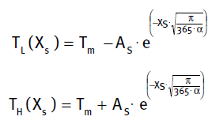
DESEÑO
Temperatura Máxima e Mínima do terreo.
T_{L}: Temperatura mínima
T_{H}: Temperatura máxima
X_{S}: Profundidade
T_{m}: Temperatura media da terra, pódese asumir como a temperatura seca media anual do lugar.
A_{S}: Amplitude anual da temperatura media diaria
α: Difusividade térmica do chan

Slide 35
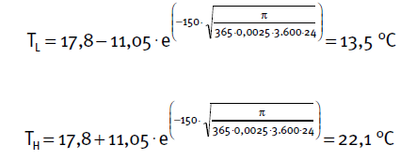
DESEÑO
Temperatura Máxima e Mínima do terreo.
Por exemplo, para o cálculo dun intercambiador horizontal en Valencia a unha profundidade de 1,5 m.
Onde :
T_{m}: e a temperatura media anual (datos INM)
A_{S}: e o valor medio entre a máxima temperatura no mes de agosto 29,1° e a mínima do mes de xaneiro 7° obtendo
A_{s} = (29,1-7)/2=11,05°C
α = 0,0025cm²/s chan arcilloso

Slide 36
DESEÑO
Temperatura Máxima e Mínima de entrada do fluído na bomba.
Dous conceptos clave:
Canto mais baixa sexa a temperatura no inverno e mais alta no verán, meirande será o diferencial de temperatura co chan e menor terá que ser o intercambiador enterrado para un mesmo intercambio, polo que a inversión será menor.
Canto mais alta sexa a temperatura no inverno e mais baixa no verán, maior será o COP do sistema polo que o aforro enerxético será maior.
Con estas premisas e as curvas de temperatura na bomba fixaremos:
as T _{max} e T _{min}

Slide 37
DESEÑO
Temperatura Máxima e Mínima de entrada do fluído na bomba.
Por exemplo:
Cunha bomba
Pot bomba calefacción(Pc) 21,8 kW
Pot consumida en calefaccion (Pa) 4,29 kW
Pot bomba refrigeración (Pf) 17,8 kW
Pot consumida en refrigeracion (Pa) 4,27 kW
Caudal 3.300 l/h
Rango TentradaC [9-12]°C
Rango TentradaF [30-35]°C

Slide 38
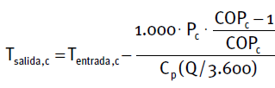





DESEÑO
Temperatura Máxima e Mínima de entrada do fluído na bomba.
As temperaturas de saída da auga nos módulos de frío e calor pódense determinar pola expresión:
É dicir:
Logo as temperaturas máximas de e mínimas de entrada son::

Slide 39

DESEÑO
Resistencia térmica das tubarias do intercambiador .
D₀: Diámetro exterior do tubo en metros
D_{I}: Diámetro interior do tubo en metros
Kp: Conductividade térmica do materia que forma o tubo en W/m k
Resistencia do terreo:
A resistencia do terreo é a inversa da condutividade térmica do terreo.

Slide 40
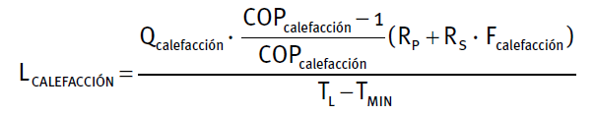
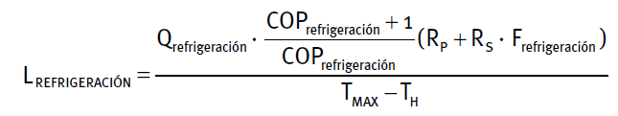
DESEÑO
Cálculo da lonxitude do intercambiador enterrado.
T_{L}: Temperatura mínima do terreo
T_{H}: Temperatura máxima do terreo
T_{MIN}: Temperatura mínima entrada do fluído na bomba
T_{MAX}: Temperatura máxima entrada do fluído na bomba
Rs: Resistencia térmica do terreo
Rp: Resistencia térmica das tubarias
F: Factor de utilización

Slide 41
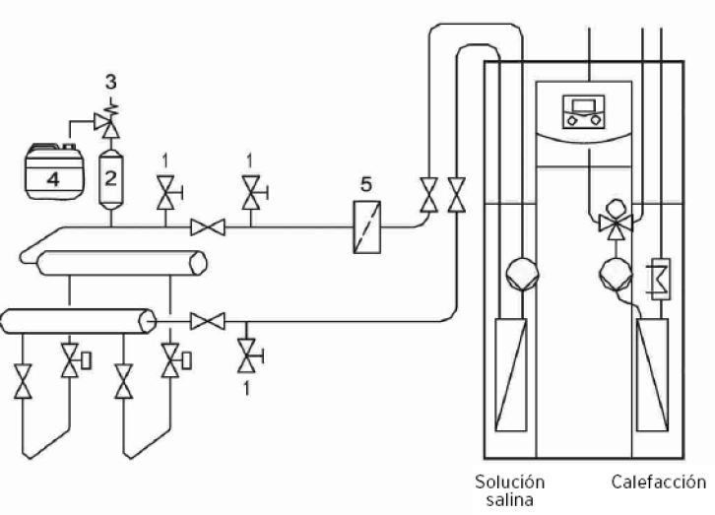
DESEÑO
Esquema básico dunha bomba de calor terra - auga.
1-Chave enchido e baleirado
2-Deposito de compensación para solución salina
3-Valvula seguridade
4-Deposito mesturador e colector
5-Filtro

Slide 42
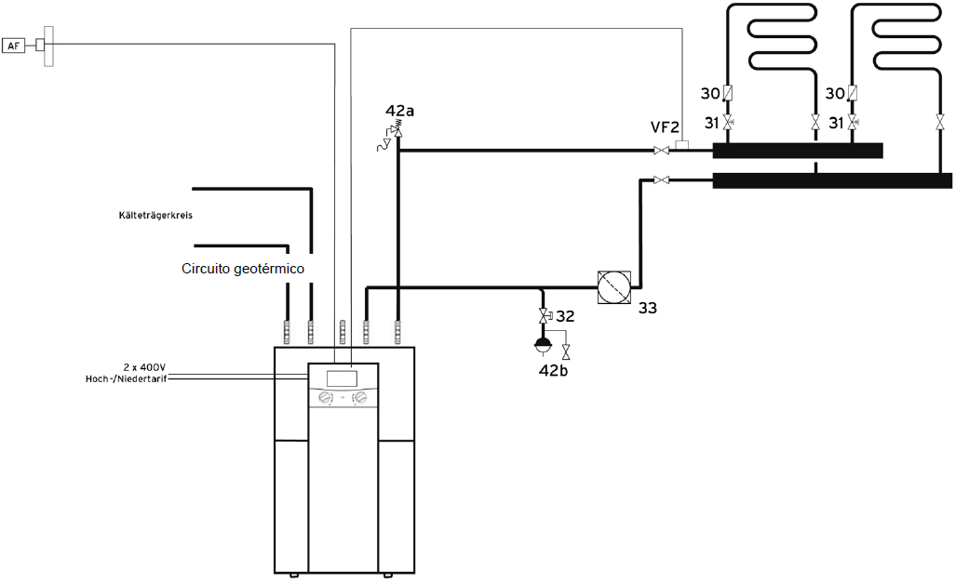
DESEÑO
Esquema dunha bomba para calefacción.

Slide 43
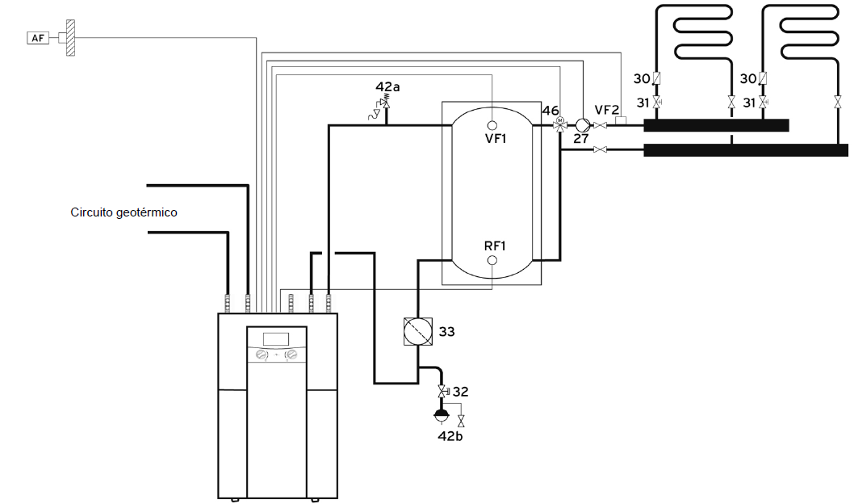
DESEÑO
Esquema dunha bomba para calefacción con deposito intermedio.

Slide 44

DESEÑO
Esquema dunha bomba para calefacción con deposito intermedio e deposito AQS.

